Slide 1


Slide 2
정보보안에 관심있는 학생들이 모여 관련 학습 및 연구를 진행하고
각종 정보를 교류하는 대덕 소프트웨어 마이스터 고등학교 전공 동아리

Slide 3
2017 INFO
정보보안 관련 기초지식 학습 진행
웹 해킹 관련 프로젝트 진행
선후배 연계 C언어 학습
LOS 문제풀이 및 Write up 작성
HTML, CSS, JS 등 웹 기반 지식 학습
시스코 네트워크 개념 학습

Slide 4
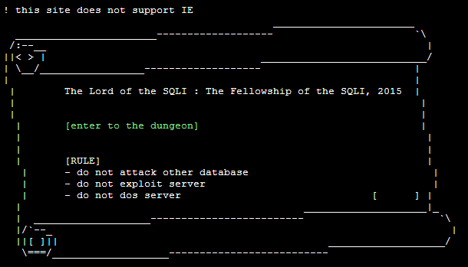
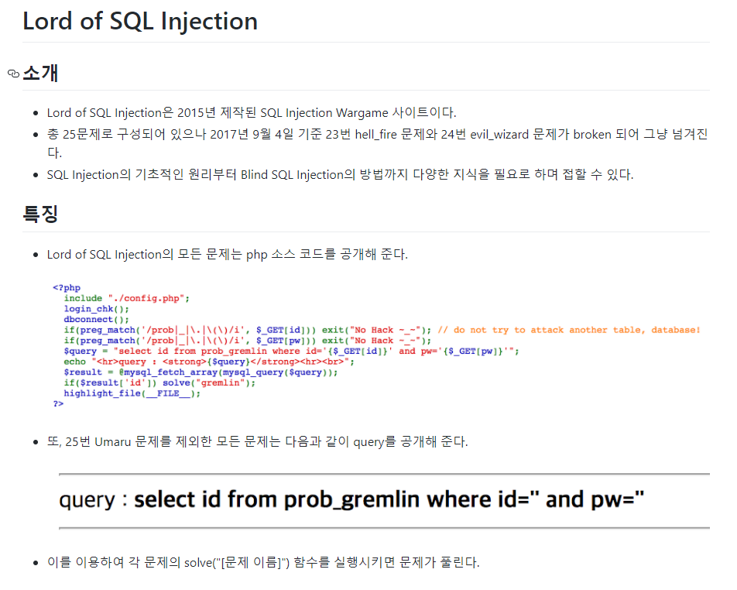

Slide 5

2017 INFO
DSM Wargame 제작 프로젝트 진행
웹 서버 및 클라이언트 제작
타 보안 동아리와 연계하여 CTF 문제 제작

Slide 6
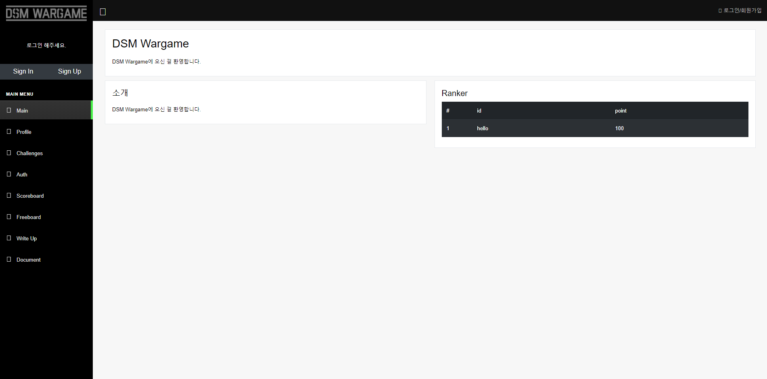

Notes:
1학년 2학기 때 부터 계속 생각해 왔던 것
우리나라 유일 정보보안과 마이스터고
원하는 공부 위해 학교에 왔고 여러분도 비슷할 것
그런 나에게 문제 : 학습에 필요한 정보가 부족
만약 인맥이나 영어를 잘햇다면 괜찮았을 것
하지만 안그래서 이 문제를 해결하려고 다짐

Slide 7
2018

Slide 8
2018 INFO
학습 방법

Slide 9
2018 INFO
정보 보안 학습 방법

Slide 10

2018 INFO

Slide 11
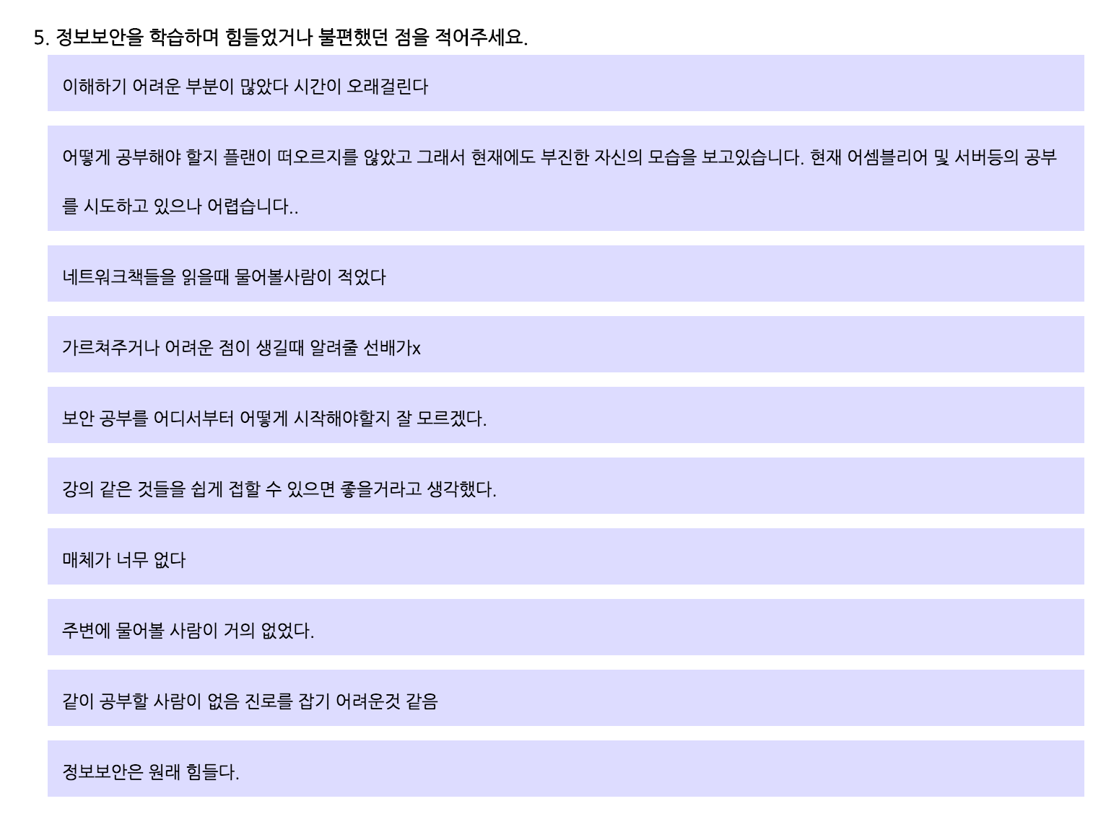
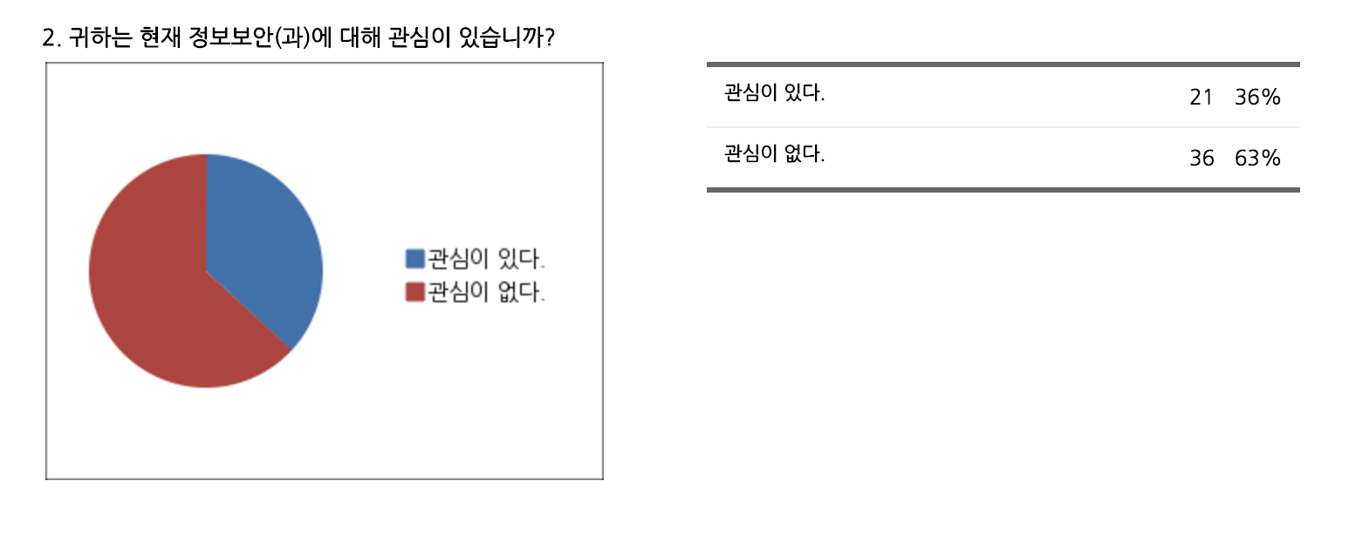
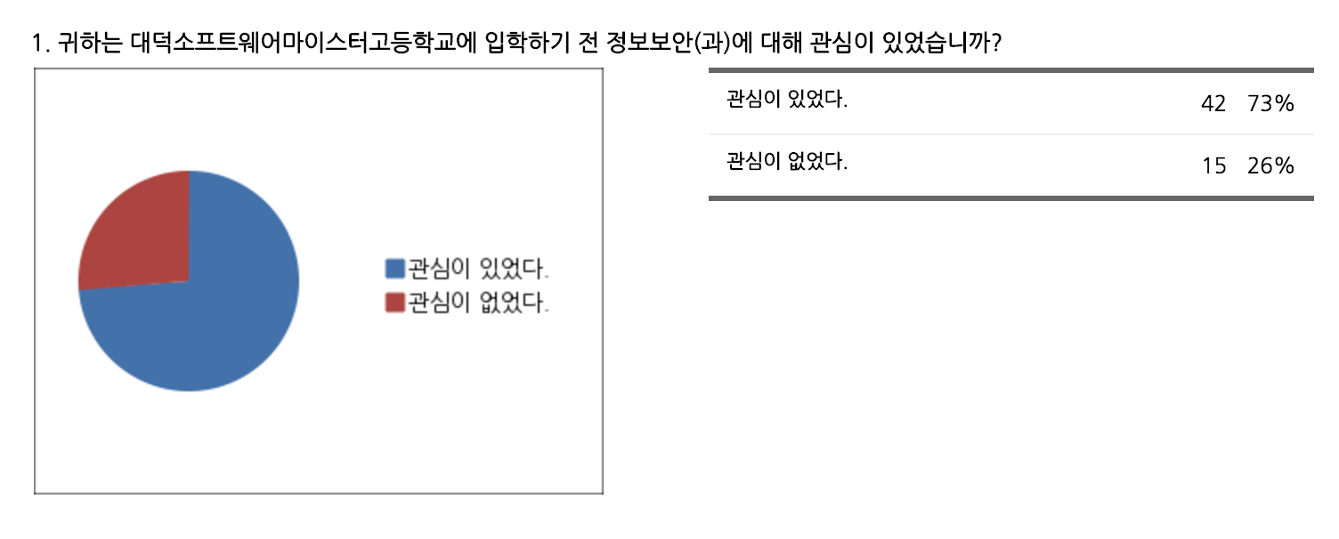
2018 INFO
Notes:
57

Slide 12

2018 INFO
보안 학습
대회 출전
프로젝트 진행
대덕 소프트웨어 마이스터 고등학교
정보보안과 DB

Slide 13
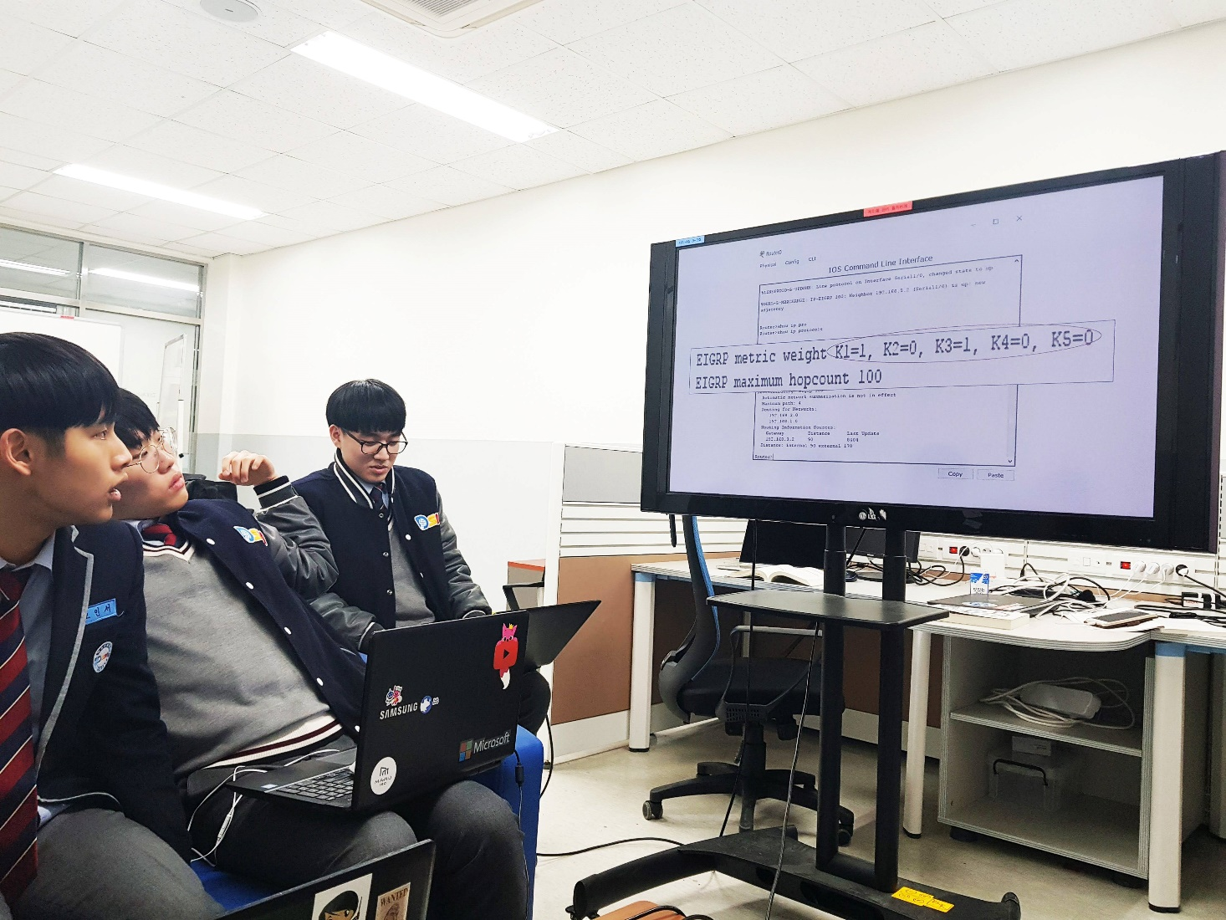

보안이라는 주제를 중심으로 프로젝트, 대회 등
다양한 방법으로 학습 및 연구
다양한 학습 과정 및 결과와 과정에서 얻은
특이사항 또는 팁 등을 수집
수집한 데이터를 바탕으로 후배들에게
효율적인 학습을 도와줄 수 있는 시스템 구축

Slide 14
2018 INFO
동아리 인원 현황
정보보안과
정보보안과
3학년 : 이재석, 이재빈
정보보안과
정보보안과
정보보안과
2학년 : 이지후, 박보현, 오인서
1학년 : 없음

Slide 15
2018 INFO
동아리원 모집 일정
정보보안에 관심이 있는 학생
대마고 보안과의 자산을 직접 쌓고 싶은 학생
열정적으로 공부할 수 있는 학생
모집 :
~ 2018.3.11 20:00
면접 예정 :
2018.3.12 13:10
Facebook 페이지 : @infodsm
페메로 학번, 이름 보내주세요!

Slide 16
Q
&
&
&
&
A

